Slide 1
인사·근태 문의 처리 매뉴얼
IT 담당자 매뉴얼
IT-SYS-007-M | v1.0 | 시행일 2026-03-01 | IT 담당자 한정

Slide 2
문서 정보
문서 정보
문서 번호 | IT-SYS-007-M | 버전 | v1.0
분류 | SYS 사내 시스템 | 대상 사용자 가이드 | IT-SYS-007
보안 등급 | IT 담당자 한정 | 열람 대상 | 서비스데스크, 업무시스템팀
관리 부서 | 업무시스템팀 | 시행일 | 2026-03-01
작성자 | 업무시스템팀 | 승인자 | 업무시스템팀장
포함 시나리오 | SYS-04 | 관련 FAQ | FAQ-028
※ 이 문서는 IT운영·보안 조직 내부 문서입니다. 사용자에게 문서 자체를 전달하지 않습니다.

Slide 3
1. 개요
1. 개요
목적
인사·근태 문의(SYS-04)를 접수·처리하는 내부 절차를 정한다. 사용자 안내는 IT-SYS-007을 기준으로 한다.
담당 범위
1차 처리 | 서비스데스크(L1): 근태 반영 기준·정정 요청 방법 안내
2차 이관 | 업무시스템팀(L2): 출입 게이트 연동 데이터 재수집, 연차 데이터 보정(인사팀 확인), 근태 연동 배치 재실행
배정 기준 | 업무시스템팀 L2 · 인사·근태 영역 (SYS-04)
관련 시스템 | 인사시스템 관리 화면, 출입 게이트 연동 화면, 배치 관리 화면 (가상 명칭)

Slide 4
2. 접수·분류 기준
2. 접수·분류 기준
사용자 가이드의 블록별 기본값이다. 긴급도 기준은 IT 서비스 운영 기준(IT-STD-001)을 따른다.
번호 | 문의 유형 | 증상·요청 | 기본 긴급도 | 1차 처리 | 처리 방식 | 이관 대상
3.1 | SYS-04 | 연차·근태 기록 확인 | P3 | 서비스데스크 | 즉시 처리 후 필요 시 티켓 | 업무시스템팀
3.2 | SYS-04 | 출근 기록 누락 정정 | P3 | 업무시스템팀 | 티켓 | 없음
3.3 | SYS-04 | 연차 잔여일수 정정 | P3 | 업무시스템팀 | 티켓 | 없음
3.4 | SYS-04 | 여러 직원 근태 미반영 | P3 | 업무시스템팀 | 티켓 | 없음

Slide 5
처리 방식 · 긴급도 조정 조건
2. 접수·분류 기준
처리 방식
즉시 처리: 서비스데스크(L1)가 안내만으로 끝낸 건. 티켓 없이 상담 기록만 남긴다.
티켓: 담당자 조치가 필요한 건. 담당팀에 배정하고 상태를 RDY → WIP → FIN 으로 관리한다.
긴급도 조정 조건
급여 마감 등 당일 업무 차질을 말하면 P2로 올린다.
여러 직원의 근태가 한꺼번에 반영되지 않으면 연동 작업 장애로 보고 대표 티켓으로 묶는다.

Slide 6
3.1 인사시스템에서 연차 잔여일수와 근태 기록 확인하기
3. 증상별 처리 절차 · 3.1 접수·판단
문의 유형 SYS-04
기본 긴급도 P3
1차 처리 서비스데스크
이관 대상 업무시스템팀
접수 시 확인 질문
언제 기록을 확인하려나요?
하루가 지났나요?
판단 기준
다음 날 반영 기준과 조회 방법 안내로 즉시 처리한다.
이틀 이상 지났으면 3.2 기준으로 정정을 안내한다.

Slide 7
3.1 인사시스템에서 연차 잔여일수와 근태 기록 확인하기
3. 증상별 처리 절차 · 3.1 처리
처리 절차
조회 메뉴와 반영 기준을 안내한다.
처리 후 안내 문구
"근태는 다음 날 오전에 반영됩니다. 이틀 이상 차이가 나면 근태 정정 요청을 해 주세요."
재발 방지
없음
이관 시 전달 정보
정정이 필요한 경우: 사번, 날짜

Slide 8
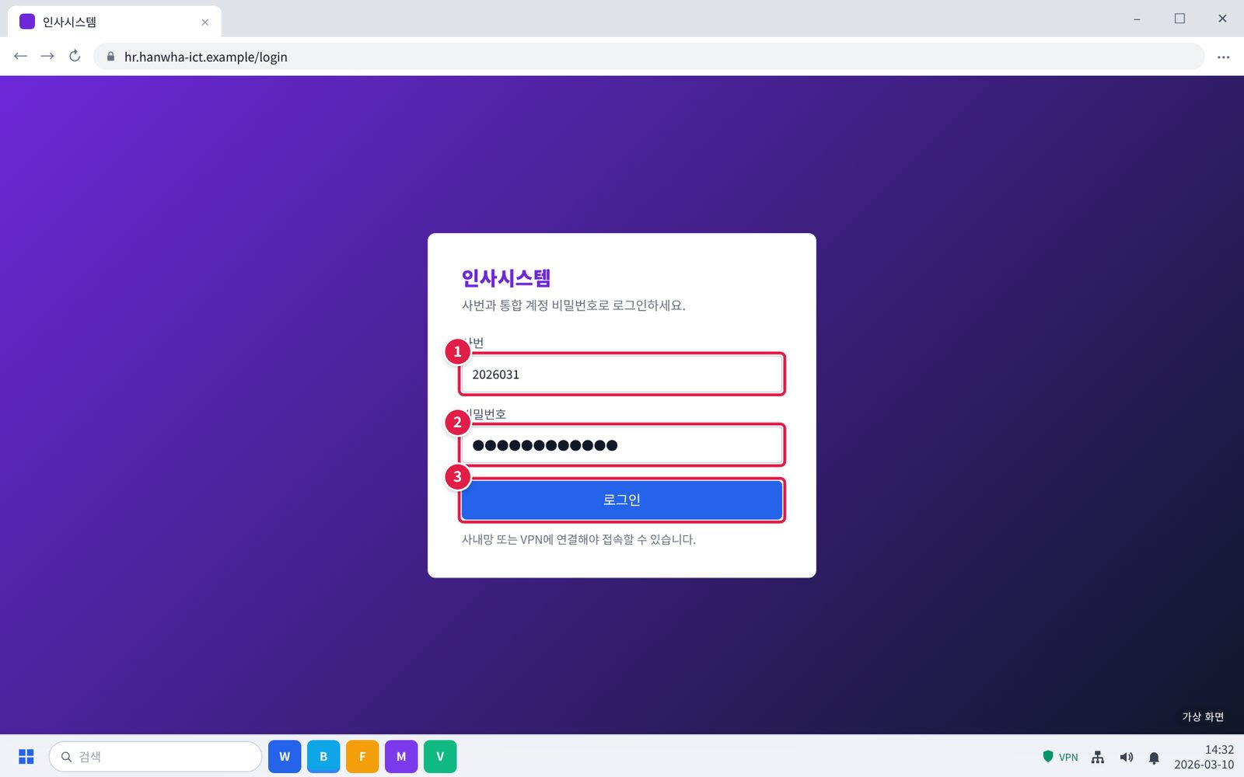
3.1 인사시스템에서 연차 잔여일수와 근태 기록 확인하기
3. 증상별 처리 절차 · 3.1 사용자 화면 (안내용) (1/4)
화면에서 할 일
단계 1 인사시스템에 로그인합니다.
① 사번을 입력합니다. 그룹웨어 첫 화면 [업무 시스템 바로가기] > [인사시스템]으로 들어오면 됩니다.
② 통합 계정 비밀번호를 입력합니다.
③ [로그인]을 누릅니다.
그림 3.1-1. 인사시스템 로그인 화면

Slide 9
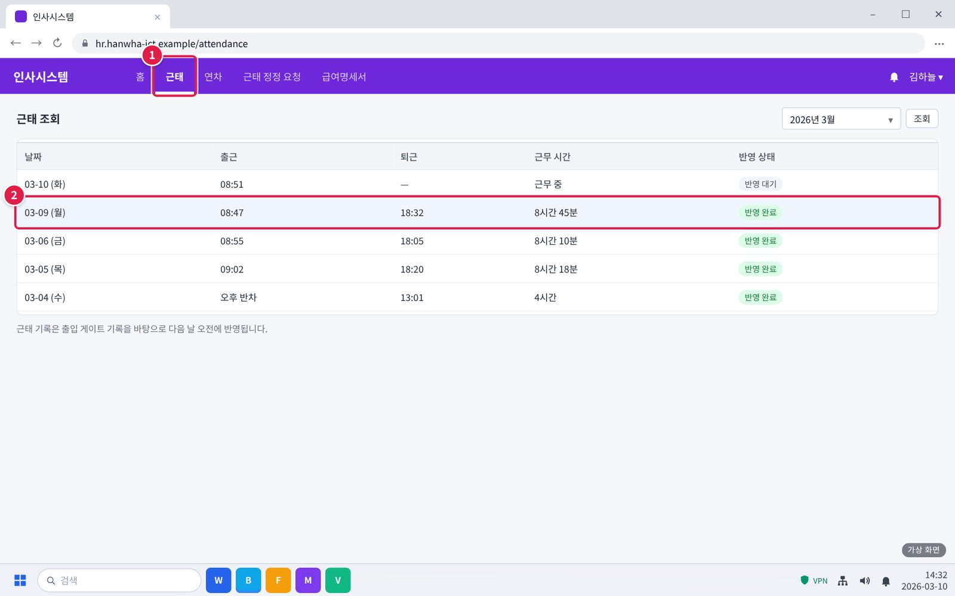
3.1 인사시스템에서 연차 잔여일수와 근태 기록 확인하기
3. 증상별 처리 절차 · 3.1 사용자 화면 (안내용) (2/4)
화면에서 할 일
단계 2 [근태] 메뉴 (가상)에서 날짜별 출퇴근 기록을 확인합니다.
① 위쪽 [근태] 메뉴를 누릅니다.
② 날짜별 출근·퇴근 시각을 봅니다. 어제 기록이 '반영 완료'면 정상입니다.
그림 3.1-2. 인사시스템 근태 조회 화면. 날짜별 출퇴근 기록

Slide 10
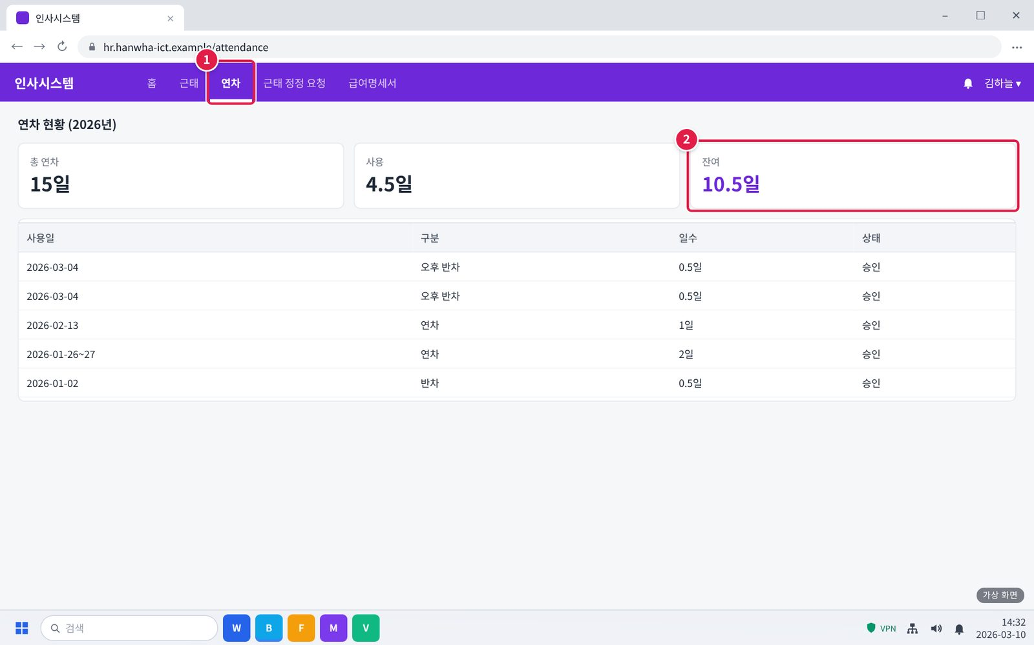
3.1 인사시스템에서 연차 잔여일수와 근태 기록 확인하기
3. 증상별 처리 절차 · 3.1 사용자 화면 (안내용) (3/4)
화면에서 할 일
단계 3 [연차] 메뉴 (가상)에서 잔여일수를 확인합니다.
① 위쪽 [연차] 메뉴를 누릅니다.
② '잔여' 칸에서 남은 연차 일수를 봅니다. 아래 표에서 사용 내역도 볼 수 있습니다.
그림 3.1-3. 인사시스템 연차 현황. 잔여일수 위치

Slide 11
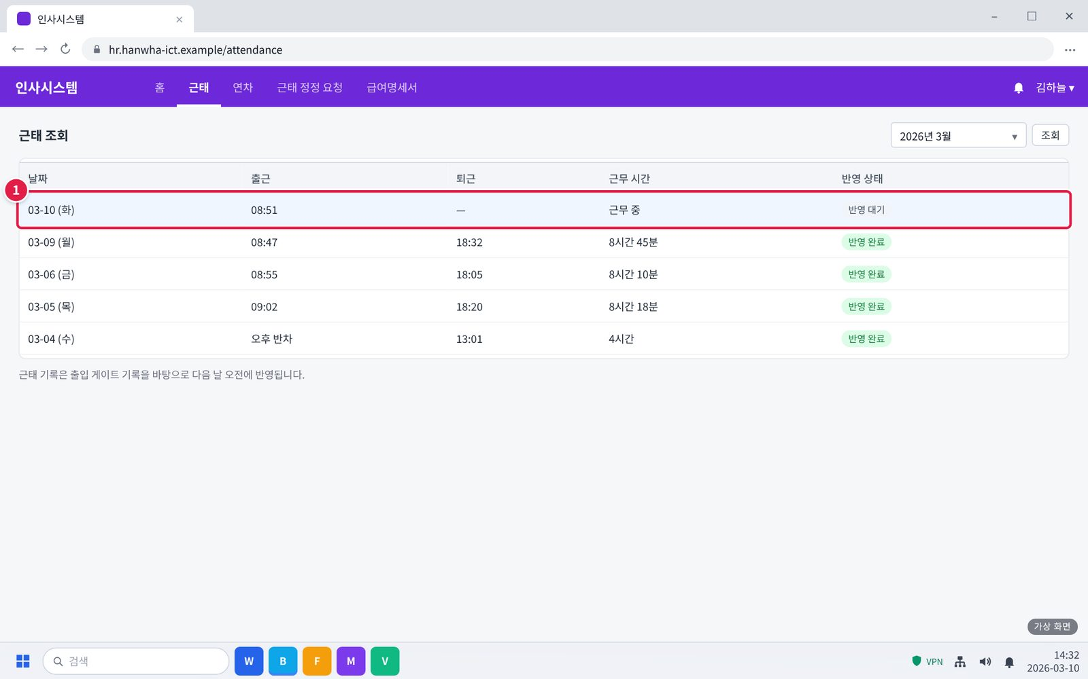
3.1 인사시스템에서 연차 잔여일수와 근태 기록 확인하기
3. 증상별 처리 절차 · 3.1 사용자 화면 (안내용) (4/4)
화면에서 할 일
단계 4 오늘 기록은 다음 날 오전에 반영되므로 다음 날 다시 확인합니다.
① 오늘 기록은 '반영 대기'로 나옵니다. 다음 날 오전에 반영되므로 내일 다시 확인합니다.
주의
이틀 이상 지나도 기록이 없으면 3.2, 연차가 실제와 다르면 3.3에 따라 정정을 요청합니다.
그림 3.1-4. 오늘 기록은 '반영 대기'

Slide 12
3.2 출근 기록이 누락됐을 때 근태 정정 요청
3. 증상별 처리 절차 · 3.2 접수·판단
문의 유형 SYS-04
기본 긴급도 P3
1차 처리 업무시스템팀
이관 대상 없음
접수 시 확인 질문
누락된 날짜는 언제인가요?
근태 정정 요청을 제출했나요?
판단 기준
정정 요청과 팀장 승인이 있으면 티켓으로 처리한다.
출입 게이트 연동 지연이면 데이터를 다시 수집한다.

Slide 13
3.2 출근 기록이 누락됐을 때 근태 정정 요청
3. 증상별 처리 절차 · 3.2 처리
처리 절차
출입 게이트 연동 화면에서 해당 날짜 기록을 확인한다.
근태 데이터를 다시 수집해 반영한다.
반영을 확인한다.
처리 후 안내 문구
"근태 기록을 다시 수집해 반영했습니다."
재발 방지
없음
이관 시 전달 정보
없음 (업무시스템팀에서 종결)

Slide 14
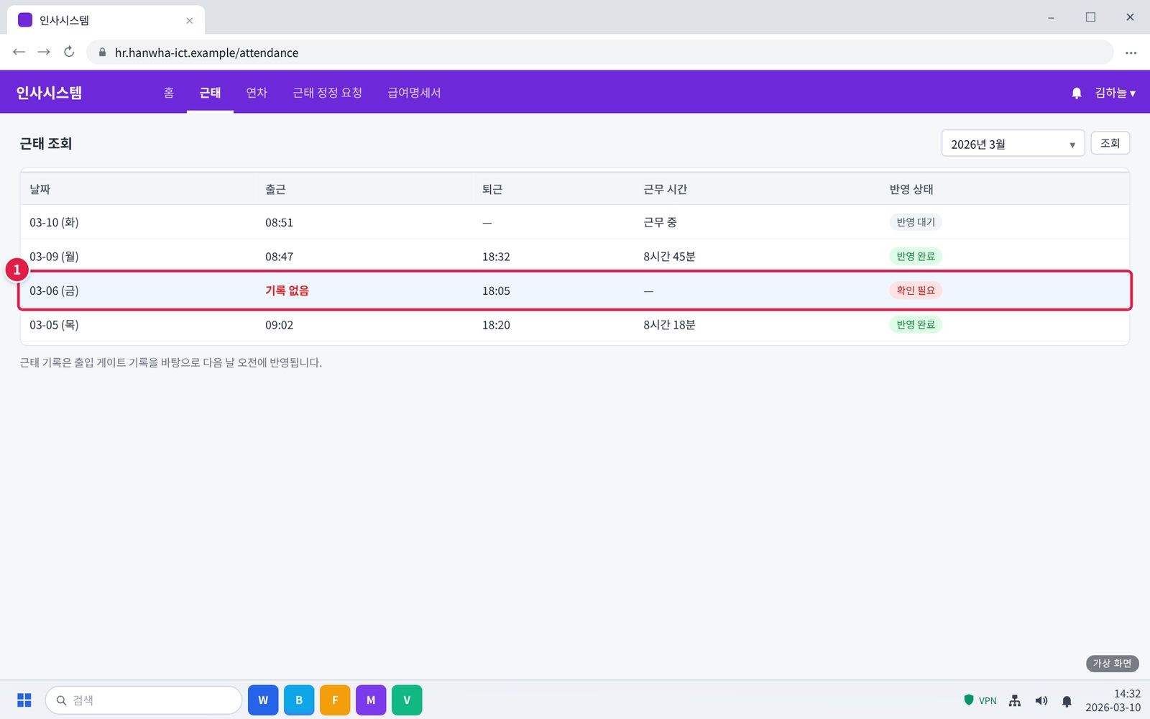
3.2 출근 기록이 누락됐을 때 근태 정정 요청
3. 증상별 처리 절차 · 3.2 사용자 화면 (안내용) (1/3)
화면에서 볼 곳
① 출근했는데 '기록 없음'으로 나오고 이틀 이상 지나도 바뀌지 않습니다.
그림 3.2-1. 근태 조회 화면에서 출근 기록이 누락된 날

Slide 15
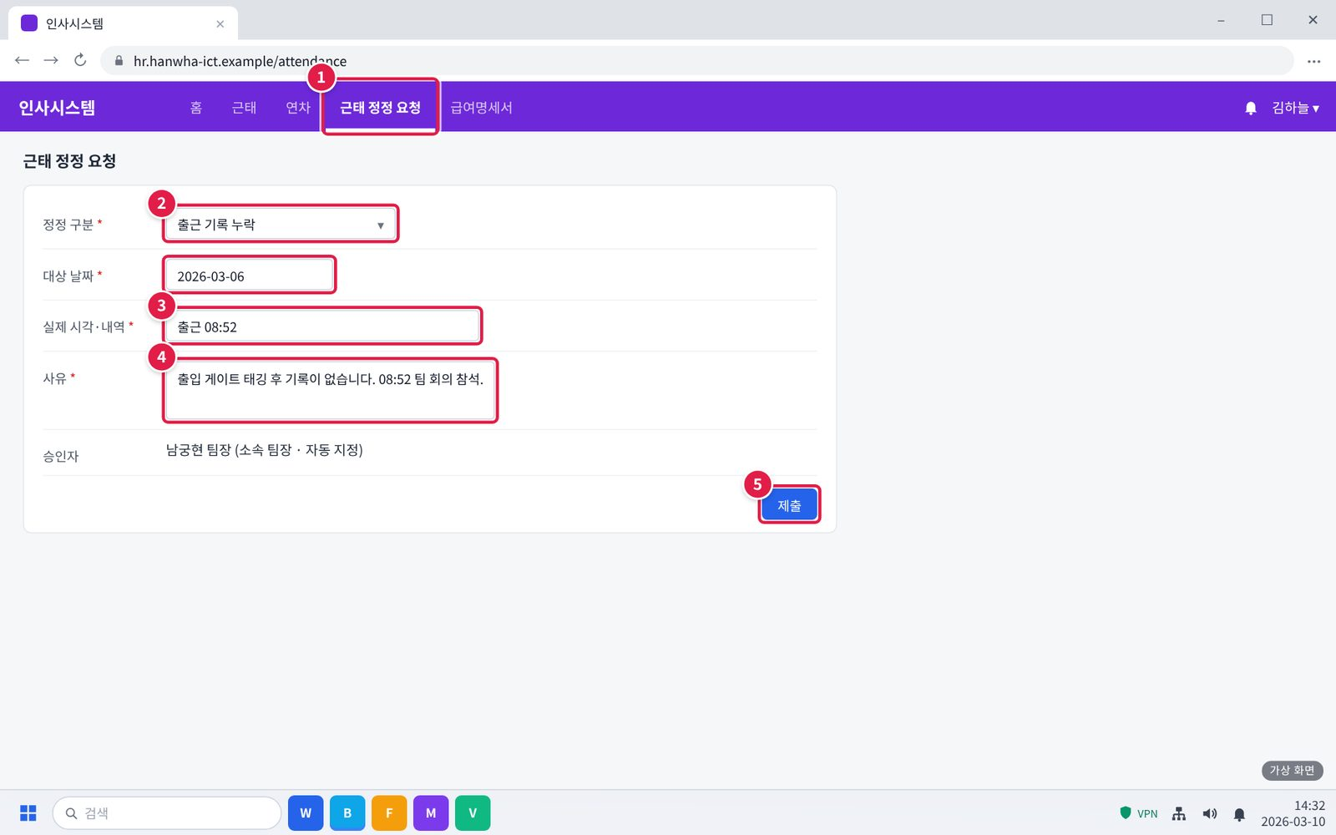
3.2 출근 기록이 누락됐을 때 근태 정정 요청
3. 증상별 처리 절차 · 3.2 사용자 화면 (안내용) (2/3)
화면에서 할 일
단계 2 날짜와 실제 시각, 사유를 적어 제출합니다.
① 위쪽 [근태 정정 요청]을 누릅니다.
② 정정 구분을 '출근 기록 누락'으로 고르고 날짜를 적습니다.
③ 실제 출근(퇴근) 시각을 적습니다.
④ 사유를 적습니다. 실제 시각을 확인할 수 있게 구체적으로 씁니다.
⑤ [제출]을 누릅니다.
주의
사유가 없거나 실제 시각이 확인되지 않으면 반려됩니다.
그림 3.2-2. 인사시스템 근태 정정 요청 화면. 날짜, 시각, 사유 입력란

Slide 16
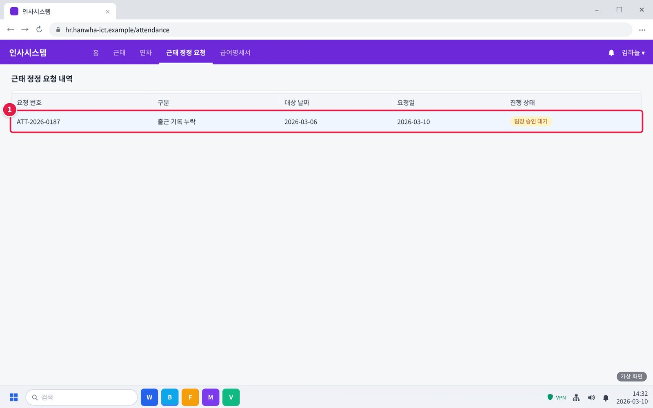
3.2 출근 기록이 누락됐을 때 근태 정정 요청
3. 증상별 처리 절차 · 3.2 사용자 화면 (안내용) (3/3)
화면에서 할 일
단계 3 팀장이 승인하면 반영됩니다.
① 요청 내역에서 진행 상태를 봅니다. 팀장이 승인하면 1영업일 안에 반영됩니다.
확인
반영 여부는 3.1처럼 [근태]에서 확인합니다.
그림 3.2-3. 정정 요청 진행 상태 확인

Slide 17
3.3 연차 잔여일수가 실제와 다를 때 정정 요청
3. 증상별 처리 절차 · 3.3 접수·판단
문의 유형 SYS-04
기본 긴급도 P3
1차 처리 업무시스템팀
이관 대상 없음
접수 시 확인 질문
차이 나는 날짜와 실제 사용 내역은 무엇인가요?
판단 기준
인사팀 확인 후 티켓으로 연차 데이터를 보정한다.

Slide 18
3.3 연차 잔여일수가 실제와 다를 때 정정 요청
3. 증상별 처리 절차 · 3.3 처리
처리 절차
인사팀에 사용 내역 확인을 요청한다.
중복 차감이 확인되면 연차 데이터를 보정한다.
잔여일수를 확인한다.
처리 후 안내 문구
"인사팀 확인 후 연차 잔여일수를 보정했습니다."
재발 방지
없음
이관 시 전달 정보
없음 (업무시스템팀에서 종결)

Slide 19
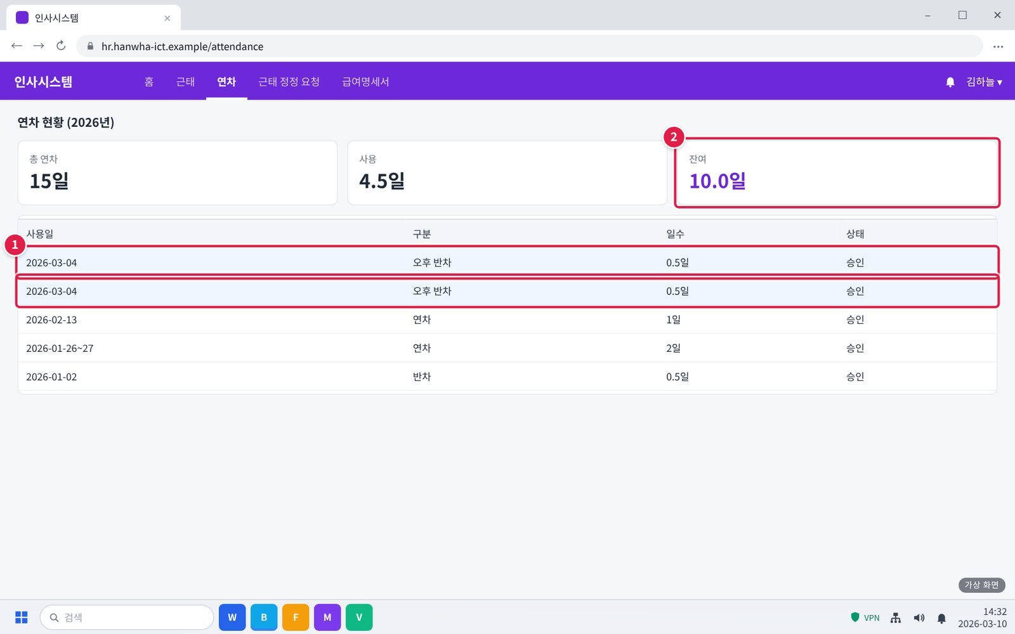
3.3 연차 잔여일수가 실제와 다를 때 정정 요청
3. 증상별 처리 절차 · 3.3 사용자 화면 (안내용) (1/2)
화면에서 볼 곳
① 같은 날 같은 반차가 두 줄로 나옵니다.
② 그래서 잔여일수가 실제보다 0.5일 적습니다.
그림 3.3-1. 연차 사용 내역에서 반차가 두 번 차감된 경우

Slide 20
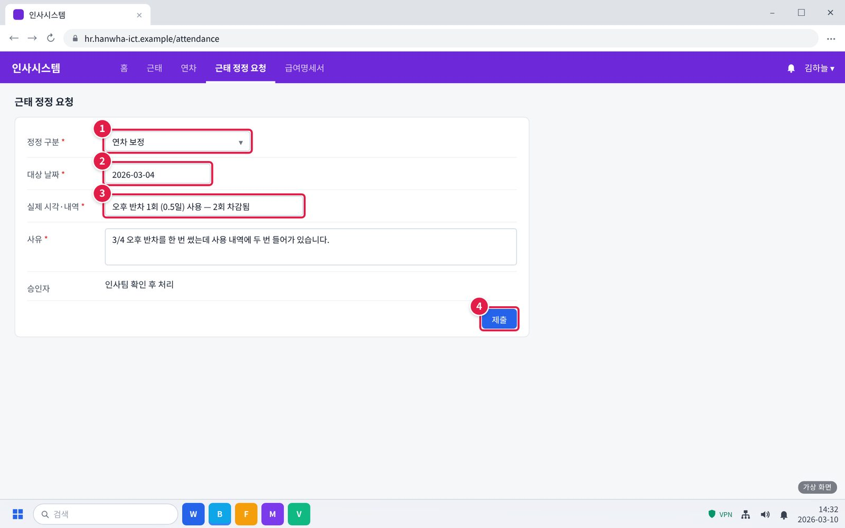
3.3 연차 잔여일수가 실제와 다를 때 정정 요청
3. 증상별 처리 절차 · 3.3 사용자 화면 (안내용) (2/2)
화면에서 할 일
단계 1 인사시스템 > 근태 정정 요청에서 '연차 보정'이라고 적고 날짜와 실제 사용 내역을 적어 제출합니다.
① [근태 정정 요청]에서 정정 구분을 '연차 보정'으로 고릅니다.
② 차이가 나는 날짜를 적습니다.
③ 실제로 쓴 연차·반차 내역을 적습니다.
④ [제출]을 누릅니다.
확인
인사팀이 사용 내역을 확인한 뒤 1영업일 안에 잔여일수가 보정됩니다.
그림 3.3-2. 근태 정정 요청에서 '연차 보정' 요청

Slide 21
3.4 여러 직원의 근태가 하루 넘게 반영되지 않을 때 확인 요청
3. 증상별 처리 절차 · 3.4 접수·판단
문의 유형 SYS-04
기본 긴급도 P3
1차 처리 업무시스템팀
이관 대상 없음
접수 시 확인 질문
어느 날짜가 반영되지 않았나요?
대상 부서와 인원은 몇 명인가요?
판단 기준
하루가 지났는데 여러 명이 미반영이면 연동 배치 지연으로 보고 티켓으로 처리한다.

Slide 22
3.4 여러 직원의 근태가 하루 넘게 반영되지 않을 때 확인 요청
3. 증상별 처리 절차 · 3.4 처리
처리 절차
배치 관리 화면에서 근태 연동 작업 이력을 확인한다.
연동 작업을 다시 실행한다.
반영을 확인하고 인사팀에 알린다.
처리 후 안내 문구
"근태 연동 작업을 다시 실행해 반영했습니다. 직원들께 다시 확인하도록 안내해 주세요."
재발 방지
없음
이관 시 전달 정보
없음 (업무시스템팀에서 종결)

Slide 23

3.4 여러 직원의 근태가 하루 넘게 반영되지 않을 때 확인 요청
3. 증상별 처리 절차 · 3.4 사용자 화면 (안내용) (1/1)
화면에서 할 일
단계 1 IT 헬프데스크(내선 1000)로 알리거나 #it-helpdesk 채널에 날짜와 대상 인원을 남깁니다.
① 메신저 채널 목록에서 #it-helpdesk를 누릅니다.
② 반영되지 않은 날짜와 대상 부서·인원을 적습니다.
③ [전송]을 누릅니다. IT 헬프데스크 내선 1000으로 전화해도 됩니다.
확인
반영 안내를 받으면 직원들에게 다시 확인하도록 알립니다. 하루가 지나지 않은 기록은 정상 대기 중입니다.
그림 3.4-1. 메신저 #it-helpdesk 채널에 여러 직원 근태 미반영 알리기

Slide 24
대형 장애 대응 · 처리 기록 기준
4. 대형 장애 대응 · 5. 처리 기록 기준
4. 대형 장애 대응
근태 연동 작업 실패로 여러 부서의 근태가 한꺼번에 반영되지 않으면 대형 장애로 판단한다.
대표 티켓(MI-YYYY-NN)을 만들고, 같은 증상의 개별 문의는 대표 티켓에 연결한다.
그룹웨어 공지사항에 장애 공지를 올리고 30분마다 갱신한다.
복구 후 개별 문의를 대표 티켓 기준으로 일괄 완료(FIN) 처리하고, IT운영·보안 조직장에게 원인을 보고한다.
5. 처리 기록 기준 (FIN 시 티켓에 기록)
항목 | 기록 내용
원인 | 확인된 원인 한 줄
조치 내용 | 실제로 한 조치 (즉시 처리면 [즉시 처리])
재발 방지 | 같은 문의를 줄이기 위한 조치 (없으면 '없음')
관련 FAQ | 안내에 쓴 FAQ 번호
가이드 반영 | 사용자 가이드 반영 필요 여부

Slide 25
내부 연락처 · 개정 이력
부록
담당 | 연락처
서비스데스크 | 내선 1000
업무시스템팀 | 내선 1060 (가상)
정보보안팀 | 내선 1119 (가상)
버전 | 개정일 | 작성자 | 변경 내용
v1.0 | 2026-03-01 | 업무시스템팀 | 최초 작성

